Slide 1



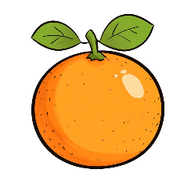

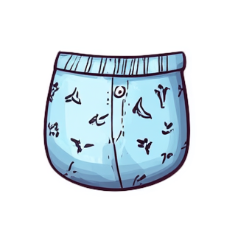
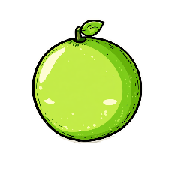




УМ-УН-УМ ДЛЯ РЫБ КУПЛЮ....
ОН-ОМ-ОН ЗАЗВОНИЛ...
АН-АМ-АН В ПАРКЕ СТОИТ....
ВАН-ВАМ-ВАН СЕЛ Я НА...
МАН-НАМ-МАН ОТОРВАЛИ МЫ....
ИН-ИМ-ИН СОЧНЫЙ ВКУСНЫЙ....
АЙМ-АЙН-АЙМ КИСЛЫЙ, ЗЕЛЁНЫЙ....

